Slide 1


БЮДЖЕТ ДЛЯ ГРАЖДАН
итоги исполнения
бюджета
Усть-Удинского района за 2025 год

Slide 2
О БЮДЖЕТЕ ДЛЯ ГРАЖДАН
Финансовым управлением администрации Усть-Удинского муниципального округа подготовлена брошюра по бюджету для граждан на основании проекта решения Думы Усть-Удинского муни-ципального округа «Об исполнении районного бюджета за 2025 год», а также исполнения муниципальных программ РМО «Усть-Удинский район».
Бюджеты для граждан призваны сформировать всестороннее представление о бюджете с целью повышения степени участия граждан в бюджетном процессе. Работа по совершенствованию формата бюджета для граждан проводится регулярно, в целях обеспечения понятности представления и полноты бюджетных данных, а также лучшей визуализации данных.
Мы постарались в доступной и понятной форме познакомить жителей Усть-Удинского муници-пального округа с параметрами исполнения районного бюджета за 2025 год.

Slide 3
ОГЛАВЛЕНИЕ | СТР.
СТРУКТУРА БЮДЖЕТНОЙ СИСТЕМЫ РОССИЙСКОЙ ФЕДЕРАЦИИ | 4
ИСПОЛНЕНИЕ ОСНОВНЫХ ПАРАМЕТРОВ РАЙОННОГО БЮДЖЕТА В 2025 ГОДУ | 5
СТРУКТУРА И ДИНАМИКА ПОСТУПЛЕНИЙ ДОХОДОВ РАЙОННОГО БЮДЖЕТА | 6
ИСПОЛНЕНИЕ РАСХОДОВ РАЙОННОГО БЮДЖЕТА | 9
НАПРАВЛЕННОСТЬ РАСХОДОВ РАЙОННОГО БЮДЖЕТА | 10
РАСХОДЫ РАЙОННОГО БЮДЖЕТА ПО ОСНОВНЫМ НАПРАВЛЕНИЯМ | 11
РАСХОДЫ РАЙОННОГО БЮДЖЕТА ПО РАЗДЕЛАМ, ПОДРАЗДЕЛАМ БЮДЖЕТНОЙ КЛАССИФИКАЦИИ | 12
ИНВЕСТИЦИОННЫЕ РАСХОДЫ БЮДЖЕТА УСТЬ-УДИНСКОГО РАЙОНА В 2025 ГОДУ | 13
РАСХОДЫ ПО ЦЕЛЕВЫМ ГРУППАМ | 14
ИНИЦИАТИВНОЕ БЮДЖЕТИРОВАНИЕ В 2025 ГОДУ | 15
НАРОДНЫЕ ИНИЦИАТИВЫ В 2025 ГОДУ | 16
РАСХОДЫ БЮДЖЕТА УСТЬ-УДИНСКОГО РАЙОНА ПО ЦЕЛЕВЫМ СТАТЬЯМ (МУНИЦИПАЛЬНЫМ ПРОГРАММАМ И НЕПРОГРАММНЫМ НАПРАВЛЕНИЯМ ДЕЯТЕЛЬНОСТИ) КЛАССИФИКАЦИИ РАСХОДОВ БЮДЖЕТОВ | 17
СИСТЕМА ЦЕЛЕПОЛАГАНИЯ СОЦИАЛЬНО-ЭКОНОМИЧЕСКОГО РАЗВИТИЯ УСТЬ-УДИНСКОГО РАЙОНА | 18
ИСПОЛНЕНИЕ БЮДЖЕТА В РАЗРЕЗЕ МУНИЦИПАЛЬНЫХ ПРОГРАММ И НЕПРОГРАММНЫХ РАСХОДОВ | 19
ИСПОЛНЕНИЕ БЮДЖЕТОВ СЕЛЬСКИХ ПОСЕЛЕНИЙ, ВХОДЯЩИХ В СОСТАВ УСТЬ-УДИНСКОГО РАЙОНА | 20
ИТОГИ РЕАЛИЗАЦИИ МУНИЦИПАЛЬНЫХ ПРОГРАММ РАЙОННОГО МУНИЦИПАЛЬНОГО ОБРАЗОВАНИЯ «УСТЬ-УДИНСКИЙ РАЙОН» В 2025 ГОДУ | 21
НЕПРОГРАММНЫЕ РАСХОДЫ | 39
РЕЗЕРВНЫЙ ФОНД РАЙОННОГО БЮДЖЕТА | 39
МУНИЦИПАЛЬНЫЙ ДОЛГ УСТЬ-УДИНСКОГО РАЙОНА | 40
ИСТОЧНИКИ ФИНАНСИРОВАНИЯ ДЕФИЦИТА (ПРОФИЦИТА) РАЙОННОГО БЮДЖЕТА | 40
ГЛОССАРИЙ | 41
КОНТАКТНАЯ ИНФОРМАЦИЯ | 42

Slide 4
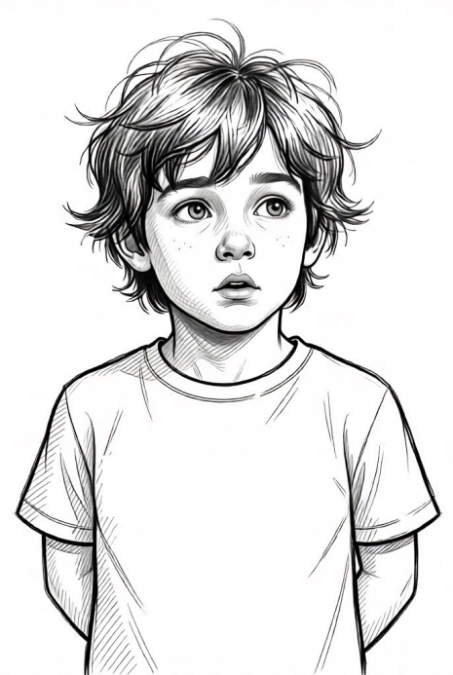

СТРУКТУРА БЮДЖЕТНОЙ СИСТЕМЫ РОССИЙСКОЙ ФЕДЕРАЦИИ
БЮДЖЕТНАЯ СИСТЕМА РОССИЙСКОЙ ФЕДЕРАЦИИ (РФ) имеет многоуровневую структуру. Она включает федеральный, региональный и местный уровни, а также бюджеты государственных внебюджетных фондов.
БЮДЖЕТ МУНИЦИПАЛЬНОГО ОБРАЗОВАНИЯ (МЕСТНЫЙ БЮДЖЕТ) представляет собой форму образования и расходования денежных средств, предназначенных для обеспечения задач и функций, отнесенных к предметам ведения местного самоуправления.
Консолидированный бюджет РФ
Федеральный бюджет
Консолидированные бюджеты субъектов РФ
Бюджеты субъектов РФ (региональные бюджеты)
Бюджеты государственных внебюджетных фондов
Территориальные государственные внебюджетные фонды РФ
Бюджеты муниципальных образований (местные бюджеты)
Бюджеты городских округов
Бюджеты муниципальных округов
Консолидированные бюджеты муниципальных районов
Бюджеты городских поселений
Бюджеты сельских поселений

Slide 5
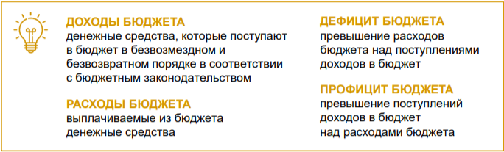
ИСПОЛНЕНИЕ ОСНОВНЫХ ПАРАМЕТРОВ РАЙОННОГО БЮДЖЕТА В 2025 ГОДУ
Дефицит/профицит
5,1
1,7
3,5
Районный бюджет на 2025 год был принят решением районной Думы от 24.12.2024 г. № 6/3-РД «О районном бюджете на 2025 год и на плановый период 2026 и 2027 годов».
В течении года в районный бюджет 5 раз вносились изменения
Доходы на 2025 год утверждены в сумме 1607,9 млн.руб. Исполнено 1517,1 млн.руб. (Исполнение 94,4%)
Расходы утверждены в сумме 1625,3 млн. руб. Исполнено 1513,6 млн. руб. (Исполнение 93,1%)
По итогам года ПРОФИЦИТ районного бюджета составил 2,1% (в сумме 3,5 млн. руб.), что на 0,5 процентных пункта выше показателей 2024 года.

Slide 6

СТРУКТУРА И ДИНАМИКА ПОСТУПЛЕНИЙ ДОХОДОВ РАЙОННОГО БЮДЖЕТА В ТЫС. РУБЛЕЙ
9.6%
2025
Безвозмездные
поступления 88,9%
Налоговые
Доходы 8,7%
Неналоговые
Доходы 2,4%

Slide 7

НАЛОГОВЫЕ ДОХОДЫ
обязательные безвозмездные и безвозвратные платежи физических и юридических лиц, поступа-ющие в бюджеты.
НАЛОГОВЫЕ ДОХОДЫ (тыс.рублей)
 | 2023 факт | 2024 факт | 2025 факт | Темп роста,%
Налог на доходы физических лиц | 64021,4 | 71607,7 | 95412,3 | 133,2
Акцизы | 0,0 | 0,0 | 19374,2 | -
Налоги на совокупный доход | 13338,9 | 13324,0 | 16389,0 | 123,0
ВСЕГО | 77360,3 | 84931,7 | 131175,5 | 154,4
НЕНАЛОГОВЫЕ ДОХОДЫ
доходы от использования и продажи имущества, находящегося в государственной или муниципальной собственности, административные платежи, штрафы, санкции и пр.
НЕНАЛОГОВЫЕ ДОХОДЫ (тыс.рублей)
 | 2023 факт | 2024 факт | 2025 факт | Темп роста,%
Государственная пошлина | 1848,7 | 2991,1 | 6676,5 | Рост в 2,2 раза
Доходы от использования имущества находящегося в муниципальной собственности | 3819,7 | 3693,8 | 3882,9 | 105,1
Платежи при пользовании природными ресурсами | 77,0 | 58,7 | 63,1 | 107,5
Доходы от оказания платных услуг и компенсации затрат государства | 4915,6 | 4797,7 | 6252,3 | 130,3
Доходы от продажи материальных и нематериальных активов | 2665,5 | 55,8 | 2083,4 | Рост в 37,3 раз
Штрафы, санкции, возмещение ущерба | 2114,2 | 3977,2 | 11271,4 | Рост в 2,8 раз
Прочие неналоговые доходы | 1883,0 | 2790,4 | 6535,3 | Рост в 2,3 раза
ВСЕГО | 17323,7 | 18364,7 | 36764,9 | Рост в 2 раза
Увеличение по налоговым и неналоговым доходам в 2025 году произошло на 64644,0 тыс. руб., или на 62,6%
по сравнению с 2024 годом

Slide 8
БЕЗВОЗМЕЗДНЫЕ ПОСТУПЛЕНИЯ
включают в себя межбюджетные трансферты, а также безвозмездные поступления от физических и юридических лиц .
МЕЖБЮДЖЕТНЫЕ ТРАНСФЕРТЫ
средства, предоставляемые одним бюджетом бюджетной системы Российской Федерации другому бюджету бюджетной системы Российской Федерации (включают в себя субсидии, субвенции, дотации и иные межбюджетные трансферты).
СУБВЕНЦИИ МЕСТНЫМ БЮДЖЕТАМ
межбюджетные трансферты, предоставляемые на осуществление отдельных государственных полномочий.
СУБСИДИИ МЕСТНЫМ БЮДЖЕТАМ
межбюджетные трансферты, предоставляемые на реализацию полномочий органов местного самоуправления по решению вопросов местного значения на условиях долевого финансирования.
СТРУКТУРА И ДИНАМИКА БЕЗВОЗМЕЗДНЫХ ПОСТУПЛЕНИЙ, тыс. рублей
Вид МБТ | 2023 (факт) | 2024 (факт) | 2025 (факт) | Темп роста 2025/2024, %
Дотации | 231 435,0 | 264 473,6 | 275 425,6 | 104,1
Субсидии | 140 817,7 | 180 301,3 | 165 248,0 | 91,7
Субвенции | 794 333 7 | 824 341,3 | 860 654,2 | 104,4
Иные МБТ | 30 905,1 | 43 646,5 | 47 795,0 | 109,5
ВСЕГО | 1 197 491,5 | 1 312 762,7 | 1 349 122,8 | 102,8
По безвозмездным поступлениям произошло увеличение на 36 360,1 тыс. руб., или на 2,8%.
В целом рост доходов составил 101 004,1 тыс. руб.,
или на 7,1%.

Slide 9

ИСПОЛНЕНИЕ РАСХОДОВ РАЙОННОГО БЮДЖЕТА
Расходы районного бюджета имеют выраженную социальную направленность – доля расходов на социальную сферу (образование, культура, физическая культура и спорт, социальная политика и пр.) составила в 2025 году 67,3% или 1 018,7 млн.руб.
Исполнение районного бюджета осуществлялось посредством 14 муниципальных программ и непрограммных расходов. Всего израсходовано 1 513,6 млн. рублей.
На финансирование муниципальных программ направлено
1 505,5 млн. руб., что составляет 99,5% общих расходов бюджета. Непрограммные расходы составили 8,1 млн.руб. это 0,5% от районного бюджета.

Slide 10

Расходы за 2025 год сложились в сумме 1 513 598,5 тыс. руб. (93,1% от плана). Увеличение расходов районного бюджета по сравнению с 2024 годом на 99 229,5 тыс. руб. направлено на выполнение контрактных обязательств бюджетополучателей, своевременную выплату заработной платы в муниципальной бюджетной сфере, выполнение публичных обязательств районного муниципального образования и задач муниципальных программ.
НАПРАВЛЕННОСТЬ РАСХОДОВ РАЙОННОГО БЮДЖЕТА
(тыс.руб.)
Направление расходов | Факт 2024 года | Факт 2025 года | Рост | Темп роста (%)
Заработная плата и начисления на неё | 874 967,8 | 965 475,8 | 90508,0 | 110,3
Коммунальные услуги | 34 087,3 | 47 620,5 | 13 533,2 | 139,7
Пенсии | 6 355,0 | 7 114,5 | 759,5 | 112,0
Медосмотр | 3 618,6 | 3 543,1 | -75,5 | 97,9
Капитальные, текущие ремонты, капитальные вложения | 188 200,0 | 170 800,0 | -17 400,0 | 90,8
Выравнивание бюджетной обеспеченности поселений | 188 465,6 | 113 520,4 | -74 945,2 | 60,2
Иные МБТ сельским поселениям на осуществление части полномочий по решению вопросов местного значения | - | 194 435,3 | 194435,3 | -
Иные расходы | 118674,7 | 11 088,9 | -107 585,8 | Меньше в 10,7 раз
Итого: | 1 414 369,0 | 1 513 598,5 | 99 229,5 | 107,0

Slide 11



СТРУКТУРА РАСХОДОВ РАЙОННОГО БЮДЖЕТА ПО ОСНОВНЫМ НАПРАВЛЕНИЯМ В 2025 ГОДУ, млн.рублей.
В условиях финансовых ограничений исполнение районного бюджета было направлено, в первую очередь, на исполнение расходов по приоритетным направлениям: выплата заработной платы и начислений на нее, оплата коммунальных услуг, выплата пенсий за выслугу лет муниципальным служащим.
Самыми емкими расходами является заработная плата и начисления на заработную плату. Удельный вес данных расходов занимает 63,8 % или 965,5 млн.руб. (в 2024 г. – 62% или 877 млн.руб.).

Slide 12
Разделы и подразделы отражают направление финансовых ресурсов на выполнение основных функций государства или органов местного самоуправления. Информация об исполнении расходов районного бюджета в разрезе отраслей представлена в следующей таблице:
РАСХОДЫ РАЙОННОГО БЮДЖЕТА ПО РАЗДЕЛАМ, ПОДРАЗДЕЛАМ БЮДЖЕТНОЙ КЛАССИФИКАЦИИ
Тыс. руб.
Наименование | Факт 2024 года | Факт 2025 года | Темп роста % | Доля в общих расходах 2025 года, %
Общегосударственные вопросы | 120 348,6 | 149 149,1 | 123,9 | 9,9
Национальная безопасность и правоохранительная деятельность | 8 326,3 | 9 989,3 | 120,0 | 0,7
Национальная экономика | 15 252,2 | 6 361,9 | Меньше в 2,4 раз | 0,4
Жилищно-коммунальное хозяйство | 38 839,0 | 4 894,4 | Меньше в 20,2 раз | 0,3
Охрана окружающей среды | 1 118,7 | 14 201,5 | Больше в 12,7 раз | 0,9
Образование | 897 788,3 | 922 638,7 | 102,8 | 61,0
Культура, кинематография | 35 308,2 | 39 925,1 | 113,1 | 2,6
Социальная политика | 14 780,0 | 17 427,3 | 117,9 | 1,2
Физическая культура и спорт | 89 420,5 | 38 722,8 | Меньше в 2,3 раза | 2,6
Средства массовой информации | 2 600,1 | 2 332,7 | 89,7 | 0,1
Обслуживание государственного (муниципального) долга | 3,3 | - | - | -
Межбюджетные трансферты общего характера | 190 583,8 | 307 955,7 | Больше в 1,6 раз | 20,3
ИТОГО | 1 414 369,0 | 1 513 598,5 | 107,0 | 100,0
Традиционно в расходах бюджета Усть-Удинского района наибольшую долю занимают расходы по разделу «Образование» (61,0% от общего объема расходов на 2025 год). Так же значительный объем расходов предусмотрен по разделу «Межбюджетные трансферты бюджетам субъектов Российской Федерации и муниципальных образований общего характера» (20,3%), а также по разделу «Общегосударственные вопросы» (9,9%), «Физическая культура и спорта» и «Культура и кинематография» по 2,6%.

Slide 13
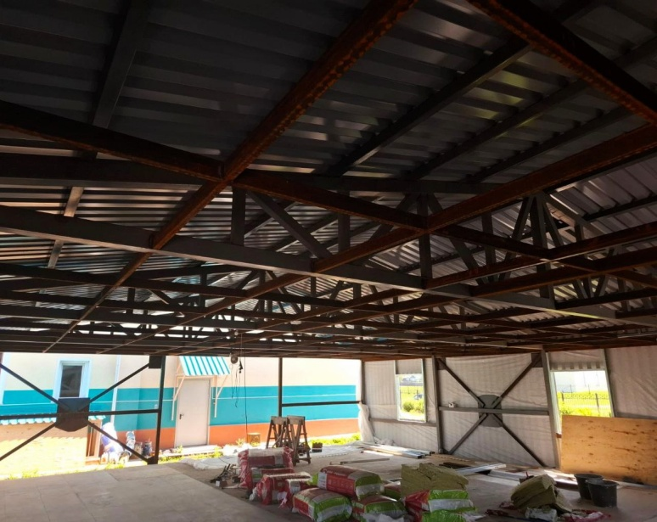
ИНВЕСТИЦИОННЫЕ РАСХОДЫ БЮДЖЕТА
УСТЬ-УДИНСКОГО РАЙОНА В 2025 ГОДУ
К инвестиционным расходам районного бюджета относятся средства на проектирование, строительство, реконструкцию объектов капитального строительства, приобретение объектов недвижимого имущества, в том числе путем предоставления субсидий на осуществление капитальных вложений. Созданные (приобретенные) объекты закрепляются за муниципальными учреждениями, либо включаются в состав муниципальной казны.
Расходы инвестиционного характера в 2025 году составили 170,8 млн.руб., из них большая часть (139,17 млн. руб. или 81,5%) за счет целевых безвозмездных поступлений из областного бюджета. Так за 2025 год на 1 рубль затраченных средств из районного бюджета за счет софинансирования привлечено средств федерального и областного бюджета в сумме 6,6 рублей.

Slide 14
РАСХОДЫ ПО ЦЕЛЕВЫМ ГРУППАМ
Одной из задач социальной политики Усть-Удинского района является оказание поддержки наиболее социально уязвимым слоям населения: это прежде всего дети и граждане пожилого возраста, инвалиды, молодые специалисты и молодые семьи, малоимущие и граждане, попавшие в трудную жизненную ситуацию, и др.
Кроме того, за счет средств районного бюджета поощряются отдельные категории граждан, проявившие особые успехи в учебе, спорте, творческой деятельности, а также оказывается поддержка общественным объединениям. Всего на поддержку граждан в 2025 году направлено 23 874,8 тыс.рублей (1 335 получателей). В таблице ниже представлены виды поддержки населению Усть-Удинского района, предоставляемые из районного бюджета (тыс. руб.)
Категория/Вид поддержки | Факт 2025 Тыс.руб. | Кол-во получ-ей
Молодые специалисты
Предоставление единовременной материальной выплаты специалистам, прибывшим для работы в социальной сфере Усть-Удинского района | 250,0 | 5
Спортсмены
Поддержка одаренных спортсменов | 9,0 | 1
Дети, учащиеся образовательных организаций
Организация бесплатного двухразового питания детей-инвалидов в муниципальных общеобразовательных организациях | 370,1 | 15
Осуществление отдельных областных государственных полномочий по предоставлению мер социальной поддержки многодетным и малоимущим семьям | 9230,9 | 475
Обеспечение бесплатным двухразовым питанием обучающихся с ограниченными возможностями здоровья в муниципальных общеобразовательных организациях в Иркутской области | 2313,1 | 120
Организация обеспечения бесплатным питанием обучающихся 1-4 классов | 11624,1 | 704
Обеспечение бесплатным питанием обучающихся, пребывающих на полном государственном обеспечении в организациях социального обслуживания | 20,1 | 2
Иные, отдельные категории граждан
Оказание помощи гражданам, оказавшимся в сложной жизненной ситуации | 24,0 | 3
Установка АПИ семьям, находящимся в социально опасном положении | 6,5 | 10

Slide 15

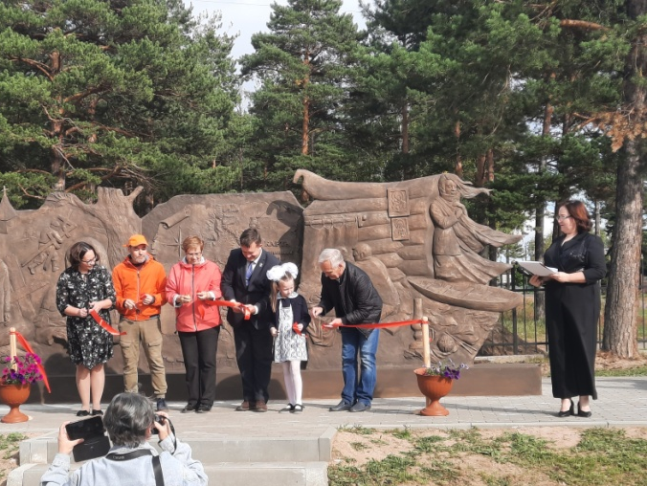
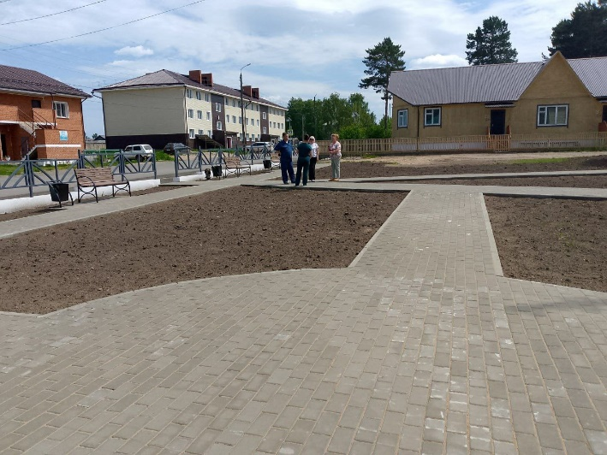
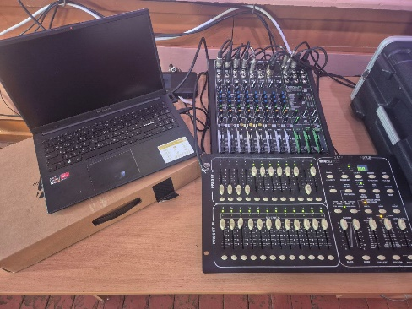
ИНИЦИАТИВНОЕ БЮДЖЕТИРОВАНИЕ В 2025 ГОДУ
Инициативное бюджетирование представляет собой сферу государственного и муниципального регулирования участия населения в определении и выборе проектов, финансируемых за счет средств соответствующих бюджетов. Практики инициативного бюджетирования могут быть разными, но все они нацелены на вовлечение граждан в бюджетный процесс.
Участие жителей в определении приоритетных для района проектов обеспечивается путем разработки инициативных проектов. В районном бюджете Усть-Удинского района реализовано в 2025 году девять мероприятий в рамках реализации инициативных проектов «Есть Решение».
№, п/п | Наименование мероприятия | Факт 2025 год, тыс. руб.
 |  | всего | областной бюджет | местный бюджет
1 | Благоустройство общественного пространства (устройство тротуарных дорожек для прогулок и катания на роликах) | 2 248,0 | 2 000,0 | 248,0
2 | Благоустройство парка в п. Усть-Уда (строительство велосипедных дорожек) | 2 248,0 | 2 000,0 | 248,0
3 | Благоустройство территории МБУК «МРДК Усть-Удинского района» - создание инфраструктуры для организации и проведения культурно-массовых мероприятий на территории межпоселенческого районного дома культуры | 2 250,0 | 2 000,0 | 250,0
4 | Культурное пространство: «Штрихи к портрету Валентина Распутина. Второй этап | 2 250,0 | 2 000,0 | 250,0
5 | Мой школьный двор | 2 248,0 | 2 000,0 | 248,0
6 | Приобретение и установка научной детской площадки «Наукоград» | 2 248,0 | 2 000,0 | 248,0
7 | Оснащение материально-технической базы для проведения и участия в военно-спортивной игре «Зарница | 2 248,0 | 2 000,0 | 248,0
8 | Создание единой информационной среды в учреждениях дошкольного образования района | 2 248,0 | 2 000,0 | 248,0
9 | Современный спортивный инвентарь для проведения семейных эстафет и веселых стартов | 2 248,0 | 2 000,0 | 248,0
 | Итого | 20 236,0 | 18 000,0 | 2 236,0

Slide 16

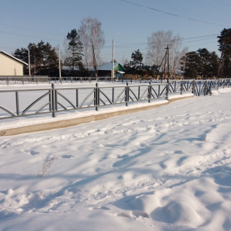
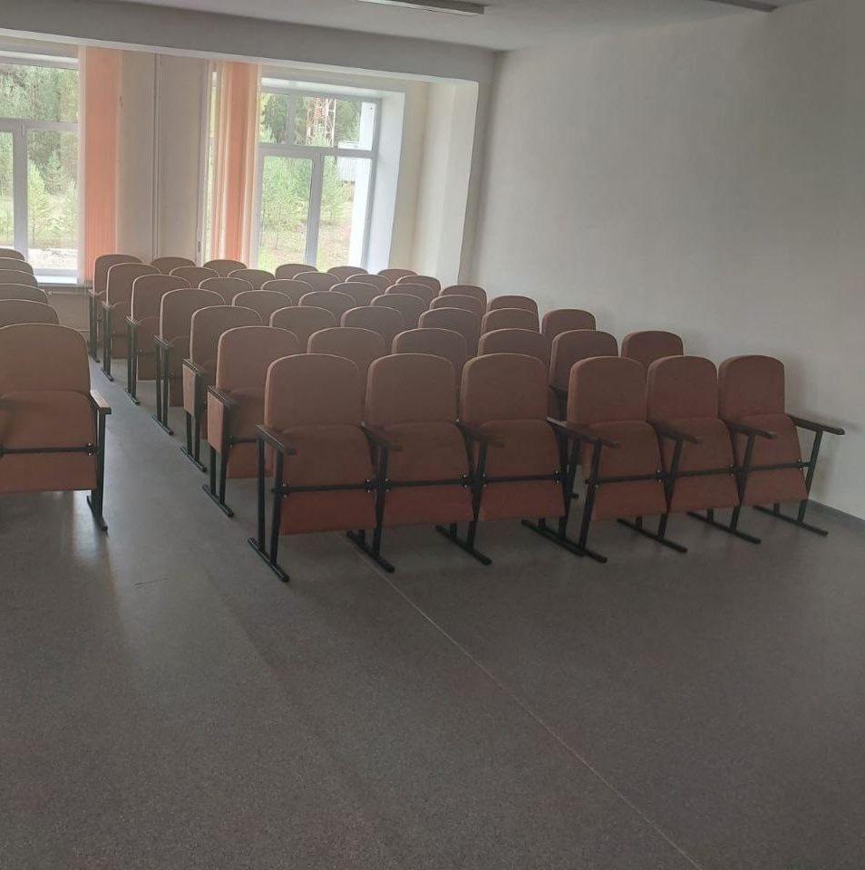
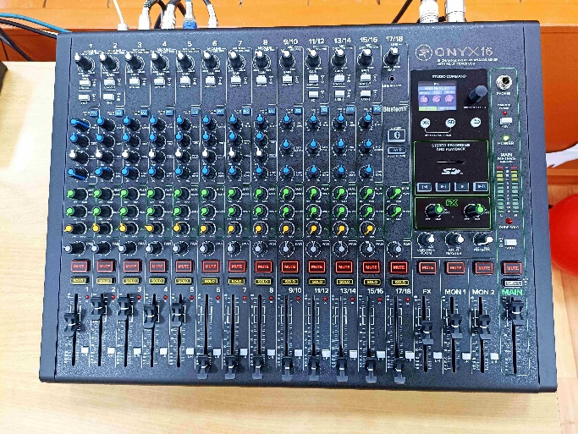
НАРОДНЫЕ ИНИЦИАТИВЫ В 2025 ГОДУ
Жители района могут принять непосредственное участие в выборе общественных пространств, подлежащих благоустройству, общественном обсуждении или разработке проектов.
Усть-Удинский район активно участвует в реализации регионального проекта «Народные инициативы». Жители района могут самостоятельно предложить свои проекты или выбрать заинтересовавшие их проекты путем голосования. Набравшие наибольшее количество голосов проекты рассматриваются на заседаниях Думы Усть-Удинского муниципального округа. Проекты-победители реализуются за счет средств областного и местного бюджетов.
В 2025 году на реализацию «Народных инициатив» направлено 5258,9 тыс. рублей, из них региональные средства 4943,3 тыс. рублей, а средства районного бюджета 315,6 тыс. рублей.
НАИМЕНОВАНИЕ МЕРОПРИЯТИЯ | Факт 2025 год. Тыс.руб.
Приобретение автомобиля с последующей передачей его администрации Балаганкинского муниципального образования для организации перевозок пассажиров | 1 562,7
Приобретение мебели и оборудования для актового зала МКОУ Светлолобовская средняя общеобразовательная школа | 300,0
Устройство ограждения территории МКДОУ Ново-Удинский детский сад | 952,1
Приобретение оборудования для столовой МКОУ Юголукская средняя общеобразовательная школа | 200,0
Приобретение костюмов для коллектива народного ансамбля песни и танцев «Славиния» МБУК "Межпоселенческий Районный Дом Культуры Усть-Удинского района" | 600,0
Текущий ремонт здания МБУК "Межпоселенческая центральная библиотека Усть-Удинского района им. В.Г. Распутина" | 434,1
Приобретение музыкального оборудования и комплектующих к ним МБУДО Усть-Удинская районная детская школа искусств | 150,0
Приобретение оборудования для выставочного зала МБУК «Усть-Удинский районный краеведческий музей» | 100,0
Приобретение и установка комплекса аппаратуры и средств оповещения населения по гражданской обороне в с. Светлолобово, ул.Совхозная, д. 2А | 960,0
Всего: | 5258,9

Slide 17
РАСХОДЫ БЮДЖЕТА УСТЬ-УДИНСКОГО РАЙОНА ПО ЦЕЛЕВЫМ СТАТЬЯМ (МУНИЦИПАЛЬНЫМ ПРОГРАММАМ И НЕПРОГРАММНЫМ НАПРАВЛЕНИЯМ ДЕЯТЕЛЬНОСТИ) КЛАССИФИКАЦИИ РАСХОДОВ БЮДЖЕТОВ
Бюджет района сформирован в «программном» формате.
Муниципальная программа предста-вляет собой документ стратегического планирования, содержащий комплекс мероприятий, взаимоувязанных по задачам, срокам осуществления, исполнителям и ресурсам, обеспечивающим наиболее эффективное достижение целей и решение задач социально экономического развития районного муниципального образования.
В районе разработано 16 муниципальных программ (Из них финансировалось в 2025 году 14).
ПРОГРАММНОЕ БЮДЖЕТИРОВАНИЕ
представляет собой методологию планирования, исполнения и контроля за исполнением бюджета, обеспечивающую взаимосвязь процесса распределения муниципальных расходов с результатами от реализации программ, разрабатываемых на основе стратегических целей, с учетом приоритетов бюджетной политики, общественной значимости ожидаемых и конечных результатов использования бюджетных средств.
ПРОГРАММНЫЙ БЮДЖЕТ
отличается от традиционного тем, что все или почти все расходы включены в программы и каждая программа своей целью прямо увязана с тем или иным стратегическим итогом деятельности ответственного исполнителя (структурного подразделения или отдела администрации района).

Slide 18
СИСТЕМА ЦЕЛЕПОЛАГАНИЯ СОЦИАЛЬНО-ЭКОНОМИЧЕСКОГО РАЗВИТИЯ УСТЬ-УДИНСКОГО РАЙОНА
Стратегическая цель | Стратегическая задача | Тактическая цель | Муниципальная программа
ПОВЫШЕНИЕ УРОВНЯ И КАЧЕСТВА ЖИЗНИ НАСЕЛЕНИЯ | 1. Социальное развитие | 1.1 «Повышение доступности качественного образования, обеспечение его соответствия потребностям социально-экономического развития» | «Развитие системы образования РМО «Усть-Удинский район»
 |  | 1.2 «Обеспечение максимальной вовлеченности населения в систематические занятия физкультурой и спортом» | «Развитие физической культуры и спорта в РМО «Усть-Удинский район»
 |  | 1.3 «Создание равных возможностей доступа к культурным ценностям для всех жителей района» | «Развитие культуры районного муниципального образования «Усть-Удинский район»
 |  | 1.4 «Обеспечение успешной социализации и эффективной самореализации молодежи» | «Молодежная политика», «Комплексные меры профилактики злоупотребления наркотическими средствами, токсическими и психотропными веществами»
 |  | 1.5 «Организация летнего отдыха, занятости, и другие социальные направления» | «Организация летнего отдыха и занятости детей в Усть-Удинском районе», «Профилактика правонарушений и безопасности дорожного движения на территории Усть-Удинского района», «Социальная поддержка отдельных категорий граждан на территории Усть-Удинского района»
 | 2. Развитие инфраструктуры и обеспечение условий жизнедеятельности | 2.1 «Создание благоприятных условий для обеспечения жизнедеятельности населения Усть-Удинского района» | «Создание благоприятных условий для обеспечения жизнедеятельности населения Усть-Удинского района»
 |  | 2.2 «Обеспечение комплексных мер противодействия террору, чрезвычайным ситуациям природного и техногенного характера» | «Обеспечение комплексных мер по гражданской обороне»
 | 3. Обеспечение темпов экономического роста | 3.1 «Обеспечение деятельности мэра Усть-Удинского района и администрации Усть-Удинскогот района» | «Обеспечение деятельности мэра Усть-Удинского района и администрации Усть-Удинского района»
 |  | 3.2 «Защита прав потребителей» | «Защита прав потребителей в РМО «Усть-Удинский район»
 |  | 3.3 «Управление муниципальными финансами» | «Управление муниципальными финансами Усть-Удинского района»
 |  | 3.4 «Повышение эффективности проводимой муниципальной политики в области земельно-имущественных отношений и управления муниципальной собственностью» | «Повышение эффективности проводимой муниципальной политики в области земельно-имущественных отношений и управления муниципальной собственностью»
 |  | 3.5 «Комплексное развитие сельских территорий» | «Комплексное развитие сельских территорий»
 |  | 3.6 «Молодым семьям – доступное жилье» | «Молодым семьям – доступное жилье»
 | 4. Законодательное регулирование, контроль и представление интересов населения | 4.1 «Совершенствование законодательной (представительной) и контрольной деятельности | Непрограммные расходы

Slide 19
ИСПОЛНЕНИЕ БЮДЖЕТА В РАЗРЕЗЕ
МУНИЦИПАЛЬНЫХ ПРОГРАММ И НЕПРОГРАММНЫХ РАСХОДОВ
НАИМЕНОВАНИЕ МУНИЦИПАЛЬНОЙ ПРОГРАММЫ (тыс.руб.) | 2024 год факт | 2025 год План | 2025 год факт | 2025 % исполн.
«Управление муниципальными финансами Усть-Удинского района» | 243 074,0 | 257 754,0 | 257 473,6 | 99,9
«Повышение эффективности проводимой муниципальной политики в области земельно-имущественных отношений и управления муниципальной собственностью» | 7 585,9 | 9 727,4 | 9544,8 | 98,1
«Обеспечение комплексных мер по гражданской обороне» | 8 261,3 | 10 465,4 | 10 319,1 | 98,6
«Обеспечение деятельности мэра Усть-Удинского района и администрации Усть-Удинского района» | 54 027,0 | 62 361,4 | 62 021,7 | 99,5
«Профилактика правонарушений и безопасности дорожного движения на территории Усть-Удинского района» | 92,0 | 32,4 | 31,8 | 98,1
«Социальная поддержка отдельных категорий граждан на территории Усть-Удинского района» | 6 534,5 | 7 386,2 | 7 348,0 | 99,5
«Комплексные меры профилактики злоупотребления наркотическими средствами, токсическими и психотропными веществами, профилактики распространения ВИЧ-инфекции и других социально-негативных явлений» | 50,0 | 20,0 | 6,8 | 34,0
«Организация летнего отдыха и занятости детей в Усть-Удинском районе» | 3 061,5 | 2 893,2 | 2 893,0 | 100,0
«Создание благоприятных условий для обеспечения жизнедеятельности населения Усть-Удинского района» | 15 657,2 | 218 706,5 | 138 570,5 | 63,4
«Молодежная политика» | 2 282,1 | 2 727,3 | 2 580,8 | 94,6
«Развитие физической культуры и спорта в РМО «Усть-Удинский район» | 104 390,0 | 77 508,9 | 57 167,1 | 73,8
«Развитие культуры районного муниципального образования «Усть-Удинский район» | 53 887,8 | 69 986,1 | 69 333,7 | 99,1
«Комплексное развитие сельских территорий» | 39 129,0 | 887,3 | 869,9 | 98,0
«Развитие системы образования РМО «Усть-Удинский район» | 866 109,1 | 896 773,8 | 887 348,1 | 98,9
«Молодым семьям – доступное жилье» | 0,0 | 0,0 | 0,0 | -
«Защита прав потребителей в РМО «Усть-Удинский район» | 0,0 | 0,0 | 0,0 | -
Непрограммные расходы | 10227,6 | 8 101,8 | 8 089,6 | 99,8
ИТОГО | 1414369 | 1625331,7 | 1513598,5 | 93,1

Slide 20
ИСПОЛНЕНИЕ БЮДЖЕТОВ СЕЛЬСКИХ ПОСЕЛЕНИЙ, ВХОДЯЩИХ В СОСТАВ УСТЬ-УДИНСКОГО РАЙОНА
Сельское поселение | Исполнение доходов | Исполнение расходов | Дефицит – Профицит +
Аносовское | 12 405,2 | 13 083,7 | -678,5
Аталанское | 9 318,5 | 9 320,2 | -1,7
Балаганкинское | 14 127,5 | 14 051,3 | 76,2
Игжейское | 13 803,6 | 14 346,9 | -543,3
Ключинское | 6 896,1 | 6 918,5 | -22,4
Малышевское | 21 637,0 | 20 270,6 | 1 366,0
Молькинское | 32 932,6 | 33 177,2 | -244,6
Новоудинское | 25 439,2 | 25 393,5 | 45,7
Подволоченское | 8 970,7 | 8 870,9 | 99,8
Светлолобовское | 22 734,0 | 23 053,5 | -319,5
Среднемуйское | 14 792,4 | 14 796,0 | -3,6
Усть-Удинское | 131 497,6 | 126 056,0 | 5 441,6
Чичковское | 8 747,3 | 8 744,3 | 3,0
Юголокское | 25 205,2 | 25 057,9 | 147,3
Итого: | 348 506,9 | 343 140,5 | 5366,4

Slide 21
Итоги реализации муниципальных программ районного муниципального образования
«Усть-Удинский район» в 2025 году

Slide 22

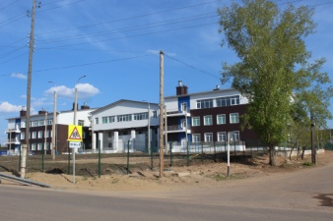
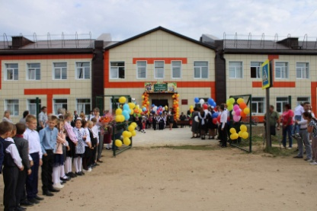
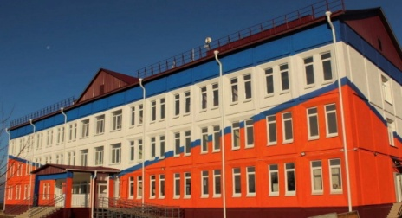
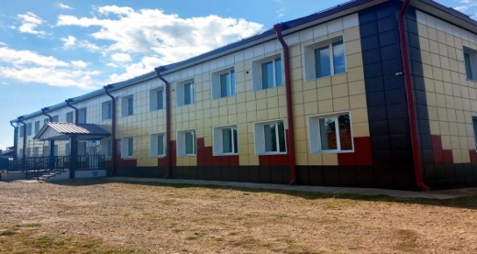
МУНИЦИПАЛЬНАЯ ПРОГРАММА
«РАЗВИТИЕ СИСТЕМЫ ОБРАЗОВАНИЯ РМО
«УСТЬ-УДИНСКИЙ РАЙОН» НА 2022-2027 ГОДЫ»
Наименование | 2023 | 2024 | 2025
 | Тысячи рублей
Муниципальная программа «Развитие системы образования РМО «Усть-Удинский район» на 2022-2027 годы» всего, в том числе: | 828 936,7 | 866 109,1 | 887 348,1
Подпрограмма «Развитие системы дошкольного, общего, дополнительного образования» | 716 841,0 | 782 637,6 | 841 222,4
Подпрограмма «Обеспечение безопасности в образователь-ных организациях Усть-Удин-ского района» | 5125,9 | 2 977,4 | 2 710,7
Подпрограмма «Проведение строительства, реконструкций, текущего и капитального ре-монта зданий и сооружений» | 88 977,3 | 61 212,5 | 18 854,0
Подпрограмма «Оснащение пищеблоков образовательных учреждений» | 569,5 | 136,5 | 0,0
Подпрограмма «Управление в сфере образования» | 17423,0 | 19 145,1 | 24 561,0
Мероприятия программы предусматривают меры, направленные на развитие образования в Усть-Удинском районе, а так же создание комплекса мер для приведения материально-технического состояния образовательных организаций в соответствие нормативным требованиям безопасности, санитарным и противопожарным нормативам.

Slide 23
Муниципальная программа «Развитие системы образования РМО «Усть-Удинский район» на 2022-2027 годы» в районном бюджете занимает 59%.
Бюджетные инвестиции в сфере образования (млн.рублей) в 2025 году
Капитальный ремонт здания МКДОУ Ново-Удинский детский сад (2 этап) | 13,1
Капитальный ремонт здания МКДОУ детский сад «Колосок» с. Балаганка (ремонт кровли, полов, отопления) | 3,6
Реализация инициативного проекта «Мой школьный двор» МБОУ «Усть-Удинская СОШ №2» | 2,25
Устройство ограждения территории МКДОУ Ново-Удинский детский сад (народные инициативы) | 0,95
Приобретение и установка научной детской площадки «Наукоград» на территории МБДОУ детский сад «Светлячок» (инициативный проект) | 2,25
Ремонт системы отопления в образовательных учреждениях района | 0,3
Текущие ремонты в образовательных учреждениях района | 1,9
Итого: | 24,35
ДОСТИЖЕНИЕ ЦЕЛЕВЫХ ПОКАЗАТЕЛЕЙ МУНИЦИПАЛЬНОЙ ПРОГРАММЫ
N п/п | Наименование целевого показателя | Ед. изм. | План. знач-е | Факт. знач-е
Программа" Развитие системы образования РМО "Усть-Удинский район»
Подпрограмма 1. «Развитие системы общего образования»
1.1 | -доля организаций, в которых созданы современные условия организации учебного процесса | % | 95 | 95
1.2. | -доля организаций, в которых укреплена учебно-материальная база за счет приобретения автобусов, соответствующих ГОСТ Р 51160-98, для подвоза обучающихся к месту учебы, а также к месту проживания | % | 90 | 90
1.3. | -доля детей дошкольного возраста, посещающих образовательные организации, реализующие основную образовательную программу дошкольного образования от общей численности детей дошкольного возраста | % | 89 | 89
1.4. | -доля детей, охваченных дополнительным образованием от общей численности детей дошкольного и школьного возраста района | % | 64 | 74
1.5. | -доля детей в возрасте от 5 до 18 лет, использующих сертификаты дополнительного образования; | % | 25 | 25
Подпрограмма 2 «Обеспечение безопасности в образовательных организациях Усть-Удинского района»
2.1 | -доля организаций, в которых созданы условия в соответствии с требованиями безопасной организации обучения и воспитания | % | 80 | 80
Программа 3 «Проведение строительства, реконструкций, текущего и капитального ремонта»
3.1. | -доля организаций, в отношении которых не составлялись предписания контрольно-надзорных органов | % | 80 | 80
Программа 4 «Оснащение пищеблоков и столовых образовательных организаций»
4.1. | -доля организаций, в которых укреплена (обновление и замена) материально-техническая база пищеблоков и школьных столовых образовательных организаций; | % | 94 | 100
Подпрограмма 5 «Управление в сфере образования»
5.1. | -доля педагогов, вовлечённых в профессиональные конкурсы | % | 15 | 15
5.2. | -доля обучающихся образовательных организаций, участвующих в конкурсах и олимпиадах | % | 40 | 80
5.3. | -количество детей, обследованных на медико-педагогической комиссии (общее количество обследованных) | чел. | 107 | 44
5.4. | - доля обучающихся, сдавших единый государственный экзамен по обязательным предметам, от числа выпускников, участвовавших в едином государственном экзамене | % | 93 | 100

Slide 24


МУНИЦИПАЛЬНАЯ ПРОГРАММА «РАЗВИТИЕ КУЛЬТУРЫ РАЙОННОГО МУНИЦИПАЛЬНОГО ОБРАЗОВАНИЯ «УСТЬ-УДИНСКИЙ РАЙОН»
НА 2022-2027 ГОДЫ
Наименование | 2023 | 2024 | 2025
 | Тысячи рублей
Муниципальная программа «Развитие культуры районного муниципального образования «Усть-Удинский район» на 2022-2027 годы всего, в том числе: | 50 748,0 | 53 887.8 | 69 333,7
Подпрограмма «Развитие библиотечного дела РМО «Усть-Удинский район» на 2022-2027 годы | 12 422,5 | 12 826.8 | 26 296,7
Подпрограмма «Сохранение и развитие дополнительного образования в сфере искусства в муниципальном образовании «Усть-Удинский район» на 2022-2027 годы | 15 177,3 | 17 544.6 | 20 532,8
Подпрограмма «Развитие музейного дела в Усть-Удинском районе на 2022-2027 годы» | 3 648,1 | 2 476.5 | 2 929,1
Подпрограмма «Управление культурой и финансовое обеспечение» на 2022-2027 годы | 4 035,7 | 3 780.0 | 4 637,1
Подпрограмма «Обеспечение безопасности учреждений культуры на 2022-2027 годы» | 162,7 | 107.3 | 93,4
Подпрограмма «Укрепление межнационального и межконфессионального согласия, профилактика экстремистских проявлений на территории Усть-Удинского района» | - | - | 10,0
Подпрограмма «Развитие культурно-досуговой деятельности и самодеятельного народного творчества» на 2022-2027 годы | 12 248,8 | 14 601.6 | 14 834,6
Подпрограмма «Проведение строительства, реконструкций, капитального, текущего ремонта зданий и сооружений учреждений культуры»на 2022 -2027 годы | 3052,9,4 | 2 551.0 | 0,0

Slide 25

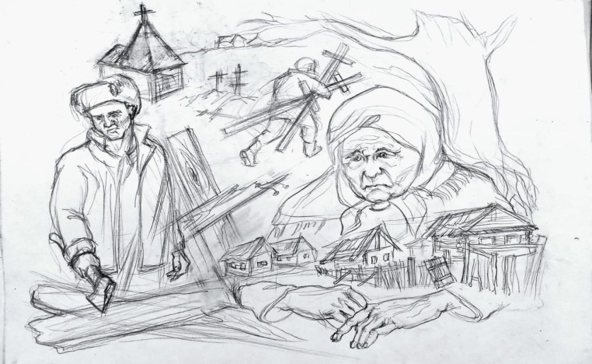
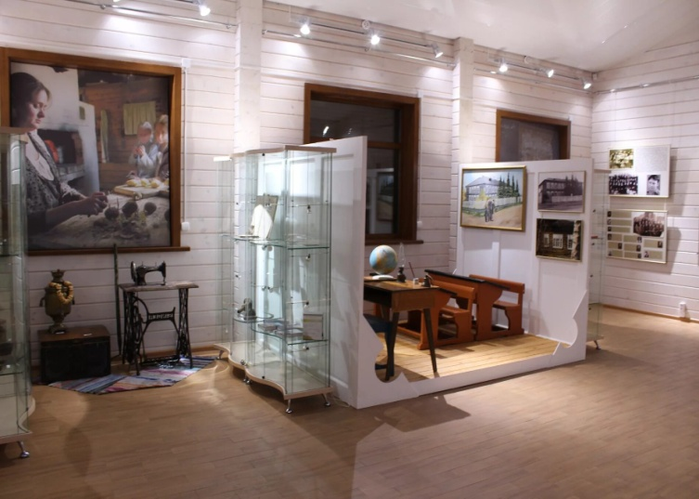
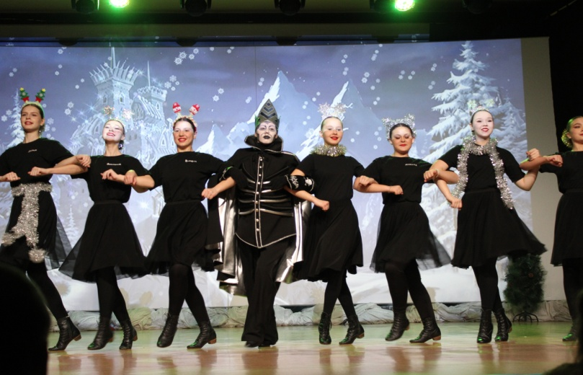
БЮДЖЕТНЫЕ ИНВЕСТИЦИИ В СФЕРЕ КУЛЬТУРЫ (МЛН.РУБ.)
Благоустройство территории МБУК МРДК (инициативный проект) | 2,25
Штрихи к портрету Валентина Распутина. Второй этап (инициативный проект) | 2,25
Текущий ремонт здания МБУК "Межпоселенческая центральная библиотека Усть-Удинского района им. В.Г. Распутина" | 0,43
Итого: | 4,93
Отдельные целевые показатели | Ед. изм. | План. Знач. | Факт. Знач.
2 | 3 | 4 | 5
Количество культурно-массовых мероприятий | ед. | 300 | 251
Количество посещений культурно-массовых мероприятий | ед. | 31500 | 38740
Количество творческих коллективов и клубных формирований | ед. | 23 | 21
Количество участников клубных формирований | чел. | 330 | 310
Количество пользователей (читателей) библиотеки | чел. | 4605 | 5524
Количество посетителей музея | чел. | 5700 | 7178
Количество выставок музея | ед. | 13 | 17
Количество детей, принявших участие в конкурсах | чел. | 35 | 77

Slide 26

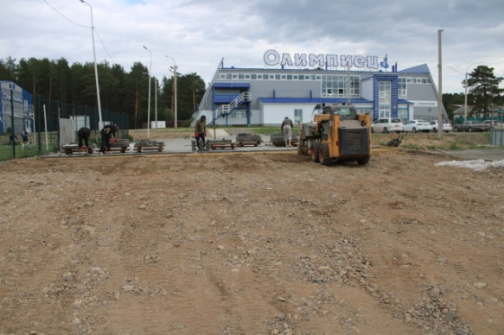
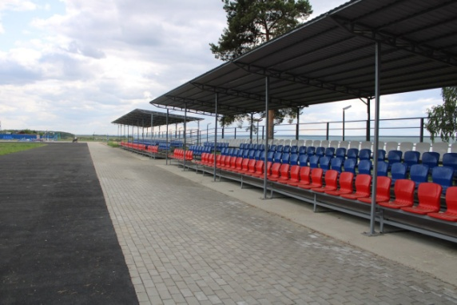

МУНИЦИПАЛЬНАЯ ПРОГРАММА «РАЗВИТИЕ ФИЗИЧЕСКОЙ КУЛЬТУРЫ И СПОРТА В РМО «УСТЬ-УДИНСКИЙ РАЙОН» НА 2015-2027 ГОДЫ
Подпрограмма | 2023 год | 2024 год | 2025 год
 | Тысячи рублей
Всего по программе | 34082,2 | 104 390.0 | 57 167,1
«Развитие физической культуры и массового спорта на 2015-2027 годы» | 17209,0 | 14 864.3 | 16 504,8
«Развитие спортивной инфраструктуры и материально-технической базы в Усть-Удинском районе на 2015-2027 годы» | 16839,7 | 89 473.7 | 40 653,3
Подпрограмма «Развитие системы подготовки спортсменов по видам спорта» на 2023- 2027 годы | 33,5 | 52,0 | 9,0
Бюджетные инвестиции в сфере физической культуры и спорта (млн.рублей)
Капитальный ремонт стадиона | 29,9
Стройконтроль за кап.ремонтом стадиона | 0,4
Монтаж спортивно-технологического оборудования для создания малой спортивной площадки, монтируемой на открытой площадке, на которой возможно проводить тестирование населения в соответствии со Всероссийским физкультурно-спортивным комплексом "Готов к труду и обороне" (ГТО)" в с. Светлолобово | 1,6
Устройство тротуарных дорожек для прогулок и катания на роликах (инициативный проект) | 2,2
Строительство велосипедных дорожек (инициативный проект) | 2,2
Текущий ремонт зданий и сооружений в сфере физической культуры и спорта | 0,6
Итого: | 36,9

Slide 27
Исполнение целевых показателей муниципальной программы | Ед. изм. | Значение целевых показ.
 |  | План | Факт
Муниципальная программа «Развитие физической культуры и спорта» на 2023-2027 годы
Доля населения Усть-Удинского района, систематически занимающихся физической культурой и спортом в общей численности населения Усть-Удинского района возрасте 3-79 лет | % | 50 | 50
Уровень обеспеченности населения спортивными сооружениями исходя из единовременной пропускной способности объектов спорта | % | 46 | 70
Подпрограмма 1. Развитие физической культуры и массового спорта на 2023-2027 годы
Доля населения Усть-Удинского района, выполнившего нормативы испытаний (тестов) Всероссийского физкультурно-спортивного комплекса «Готов к труду и обороне» (ГТО), в общей численности населения Усть-Удинского района, принявшего участие в выполнении нормативов испытаний (тестов) Всероссийского физкультурно-спортивного комплекса «Готов к труду и обороне» (ГТО) | % | 70 | 93
Доля лиц с ограниченными возможностями здоровья и инвалидов, систематически занимающихся физической культурой и спортом, в общей численности указанной категории населения Усть-Удинского района | % | 4 | 6,1
Доля детей и молодежи, систематически занимающихся физической культурой и спортом, в общей численности детей и молодежи Усть-Удинского района | % | 50 | 68
Подпрограмма 2 «Развитие системы подготовки спортсменов по видам спорта» на 2023 - 2027 годы
Количество медалей, завоеванных спортсменами Усть-Удинского района в межрайонных, областных и всероссийских спортивных соревнованиях | ед | 14 | 63
Количество проведенных на территории Усть-Удинского района районных и межрайонных спортивных мероприятий | ед | 48 | 50
Доля граждан, занимающихся в спортивной школе и спортивных секциях учреждения дополнительного образования, в общей численности детей и молодежи в возрасте 6-15 лет | % | 26 | 40
Доля спортсменов-разрядников в общем количестве лиц, занимающихся в спортивной школе и учреждении дополнительного образования | % | 25 | 25
Количество квалифицированных тренеров, тренеров-преподавателей, педагогов дополнительного образования в сфере спорта | ед | 18 | 18
Доля занимающихся по программам спортивной подготовки в спортивной школе в общем количестве занимающихся в спортивной школе | % | 94 | 50
Количество спортсменов, получивших денежную премию за призовые места в личном первенстве на областных, всероссийских, международных соревнованиях, а также получивших звание кандидата в мастера спорта | ед | 1 | 3
Подпрограмма 3 «Развитие спортивной инфраструктуры и материально-технической базы» на 2023-2027 годы
Единовременная пропускная способность объектов спорта, введенных в эксплуатацию в рамках муниципальной программы по направлению, касающемуся совершенствования условий для развития массового спорта (нарастающим итогом) | ед | 1100 | 1195
Количество спортивных объектов, введенных в эксплуатацию | ед | 1 | 2

Slide 28

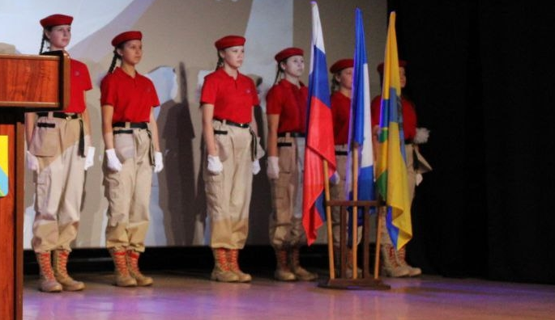
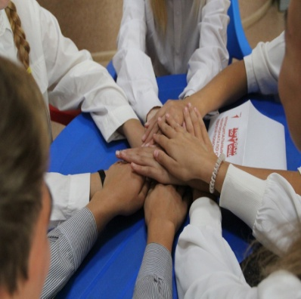
Сведения о значениях целевых показателей МП в 2025 году:
МУНИЦИПАЛЬНАЯ ПРОГРАММА «МОЛОДЕЖНАЯ ПОЛИТИКА» НА 2020-2027 ГОДЫ
Наименование подпрограммы | 2023 год | 2024 год | 2025 год
 | Тысячи рублей
Подпрограмма «Качественное развитие потенциала и воспитание молодежи Усть-Удинского района в возрасте от 14 до 30 лет» на 2020-2027 годы» | 58,6 | 2 044,6 | 7,2
Подпрограмма «Патриотическое воспитание детей и молодежи районного муниципального образования «Усть-Удинский район» в возрасте от 14 до 30 лет» на 2020-2027 годы | 241,4 | 237,5 | 2 573,6
Итого по программе | 300,0 | 2 282,1 | 2580,8
N п/п | Наименование целевого показателя | Ед. изм. | План. знач. | Факт. знач.
1 | 2 | 3 | 4 | 5
Муниципальная программа"Молодежная политика" на 2021-2027 годы
1 | Общая численность участников мероприятий муниципальной программы в возрасте от 14 до 35 лет включительно | чел. | 1750 | 3550

Slide 29


МУНИЦИПАЛЬНАЯ ПРОГРАММА «КОМПЛЕКСНЫЕ МЕРЫ ПРОФИЛАКТИКИ ЗЛОУПОТРЕБЛЕНИЯ НАРКОТИЧЕСКИМИ СРЕДСТВАМИ, ТОКСИЧЕСКИМИ И ПСИХОТРОПНЫМИ ВЕЩЕСТВАМИ, ПРОФИЛАКТИКИ РАСПРОСТРАНЕНИЯ ВИЧ- ИНФЕКЦИИ И ДРУГИХ СОЦИАЛЬНО-НЕГАТИВНЫХ ЯВЛЕНИЙ» НА 2020-2027 ГОДЫ
Наименование подпрограммы | 2023 год | 2024 год | 2025год
 | Тысячи рублей
«Комплексные меры профилактики злоупотребления наркотическими средствами, токсическими и психотропными веществами, профилактики распространения ВИЧ- инфекции и других социально-негативных явлений» на 2020-2027 годы | 63,0 | 50,0 | 6,8
Итого по программе | 63,0 | 50,0 | 6,8
В данной программе отражены расходы на проведение мероприятий по профилактике социально-негативных явлений среди несовершеннолетних,
молодежи и взрослого населения, развитие антинаркотического волонтерского движения, проведение рейдов по выявлению очагов произрастания растений, содержащих наркотические средства, проведение комплекса мероприятий по профилактике ВИЧ-инфекции среди несовершеннолетних, молодежи и взрослого населения.
Информация об отдельных целевых показателях | Ед. изм. | План. Знач. | Факт. Знач.
1 | 2 | 3 | 4
Доля молодежи в возрасте от 13 до 18 лет, охваченная мероприятиями по раннему выявлению немедицинского потребления наркотических средств и психотропных веществ от общего количества молодежи в возрасте от 13 до 18 лет из числа обучающихся общеобразовательных организаций | % | 95 | 95
Количество изготовленной и распространенной полиграфической продукции | Шт. | 2 банер. 5050 лист. | 5000 лист.
Площадь выявленных и уничтоженных очагов произрастания дикорастущей конопли на землях, находящихся в муниципальной собственности, или землях, государственная собственность на которых не разграничена | Га. | 40 | 40
Удельный вес численности населения Усть-Удинского района, принявшей участие в мероприятиях по профилактике ВИЧ-инфекции к общей численности населения Усть- Удинского района | % | 20 | 25

Slide 30

Сведения о значениях целевых показателей МП в 2025 году:
МУНИЦИПАЛЬНАЯ ПРОГРАММА «ПРОФИЛАКТИКА ПРАВОНАРУШЕНИЙ И БЕЗОПАСНОСТИ ДОРОЖНОГО ДВИЖЕНИЯ НА ТЕРРИТОРИИ УСТЬ-УДИНСКОГО РАЙОНА» НА 2020-2027 ГОДЫ
Наименование подпрограммы | 2023 год | 2024 год | 2025 год
 | Тысячи рублей
«Профилактика правонарушений на территории Усть-Удинского района» на 2020-2027 годы | 48,6 | 38,2 | 2,4
«Профилактика безопасности дорожного движения на территории Усть-Удинского района» на 2020-2027 годы | 100,0 | 53,8 | 29,4
Итого по программе | 148,6 | 92,0 | 31,8
В подпрограмме «Профилактика правонарушений на территории Усть-Удинского района» на 2020-2027 годы отражены расходы на проведение мероприятий по профилактике безнадзорности и правонарушений среди несовершеннолетних детей, профилактической работы с неблагополучными семьями и подростками. Средства освоены в объеме 100%.
В подпрограмме «Профилактика безопасности дорожного движения на территории Усть-Удинского района» на 2020-2027 годы отражены расходы на профилактические мероприятия по безопасности дорожного движения среди несовершеннолетних детей: проведение конкурса «Безопасное колесо».
N п/п | Наименование целевого показателя муниципальной программы | Единица измерения | Плановое значение | Фактическое значение
1 | 2 | 3 | 4 | 5
1 | Снижение количества совершенных преступлений | % | Уменьшение на 2% | Уменьшение на 4,0%
2 | Проведение специализированных операций с целью активизации профилактической работы с неблагополучными семьями, и подростками | ед. | 12 | 3
3 | Снижение количества дорожно- транспортных пришествий | % | Уменьшение на 2% | Уменьшение на 50 %

Slide 31



Сведения о значениях целевых показателей МП в 2025 году:
МУНИЦИПАЛЬНАЯ ПРОГРАММА «ОРГАНИЗАЦИЯ ЛЕТНЕГО ОТДЫХА
И ЗАНЯТОСТИ ДЕТЕЙ В УСТЬ-УДИНСКОМ РАЙОНЕ» НА 2020-2027 ГОДЫ
В данной программе отражены расходы на организацию отдыха и проведение лагерей с дневным пребыванием детей, организацию временного трудоустройства несовершеннолетних детей в возрасте от 14 до 18 лет, проведение конкурса летних программ для детей и подростков.
Наименование подпрограммы | 2023 год | 2024 год | 2025 год
 | Тысячи рублей
«Организация летнего отдыха и занятости детей в Усть-Удинском районе» на 2020-2027 годы | 2898,2 | 3061,5 | 2893,0
Итого по программе | 2898,2 | 3061,5 | 2893,0
N п/п | Наименование целевого показателя муниципальной программы | Единица измерения | План. значение | Факт. значение
1 | 2 | 3 | 4 | 5
1 | Количество детей и подростков в возрасте от 4 до 18 лет, охваченных всеми формами отдыха и оздоровления | чел. | 1900 | 1900
2 | Количество подростков временно трудоустроенных | чел. | 130 | 130

Slide 32


Сведения о значениях целевых показателей МП в 2025 году:
МУНИЦИПАЛЬНАЯ ПРОГРАММА «СОЦИАЛЬНАЯ ПОДДЕРЖКА ОТДЕЛЬНЫХ КАТЕГОРИЙ ГРАЖДАН НА ТЕРРИТОРИИ УСТЬ-УДИНСКОГО РАЙОНА» НА 2020-2027 ГОДЫ
Наименование подпрограммы | 2023 год | 2024 год | 2025 год
 | Тысячи рублей
«Дополнительные меры по поддержке граждан, оказавшихся в сложной жизненной ситуации» на 2020-2027 годы | 40,0 | 29,5 | 30,5
«Социальная поддержка отдельных категорий граждан» на 2020-2027 годы | 5625,7 | 6 355,0 | 7 067,5
«Поддержка специалистов, прибывших для работы в социальной сфере Усть-Удинского района» на 2020-2027 годы | 350,0 | 150,0 | 250,0
Итого по программе | 6015,7 | 6 534,5 | 7 348,0
В программе отражены расходы на адресную помощь гражданам, оказавшимся в сложной жизненной ситуации, расходы на выплату пенсии за выслугу лет гражданам, замещавшим должности муниципальной службы, расходы по предоставлению единоразовой выплаты специалистам, прибывшим для работы в социальной сфере.
N п/п | Наименование целевого показателя муниципальной программы | Единица измерения | План. Знач. | Факт. Знач.
1 | 2 | 3 | 4 | 5
1 | Количество граждан, получивших поддержку | чел | 3 | 3
2 | Количество семей установивших АПИ | семей | 10 | 103
3 | Удельный вес граждан, получивших меры социальной поддержки, имеющих на это право и обратившихся за получением мер социальной поддержки | % | 100 | 100
 | Количество молодых специалистов, прибывших для работы в социальной сфере Усть-Удинского района | Ед. | 5 | 5
МУНИЦИПАЛЬНАЯ ПРОГРАММА «КОМПЛЕКСНОЕ РАЗВИТИЕ СЕЛЬСКИХ ТЕРРИТОРИЙ НА ПЕРИОД 2020-2027 ГОДОВ»
Наименование подпрограммы | 2023 год | 2024 год | 2025 год
 | Тысячи рублей
«Комплексное развитие сельских территорий на период 2020-2027 годы» | 18374,3 | 39129,0 | 869,9
Итого по программе | 18374,3 | 39129,0 | 869,9
Сведения о значениях целевых показателей МП в 2025 году:
№ п/п | Наименование целевого показателя | План. значение | Факт. значение
1. | Техническое присоединение электроэнергии к ИЖС (ед.) | 5 | 5

Slide 33

МУНИЦИПАЛЬНАЯ ПРОГРАММА «СОЗДАНИЕ БЛАГОПРИЯТНЫХ УСЛОВИЙ ДЛЯ ОБЕСПЕЧЕНИЯ ЖИЗНЕДЕЯТЕЛЬНОСТИ НАСЕЛЕНИЯ УСТЬ-УДИНСКОГО РАЙОНА» НА 2015-2027 ГОДЫ
Наименование подпрограммы | 2023 год | 2024 год | 2025 год
 | Тысячи рублей
«Создание условий для предоставления транспортных услуг населению Усть-Удинского района» на 2021-2027 годы | 167,1 | 187,8 | 14553,1
«Охрана окружающей среды в Усть-Удинском районе» на 2021-2027 годы | 0,0 | 405,0 | 13120,3
«Энергосбережение и повышение энергетической эффективности на территории Усть-Удинского района" на 2021-2027 годы | 186,1 | 0,0 | 0,0
«Комплексное развитие коммунальной инфраструктуры в Усть-Удинском районе» на 2021-2027 годы | 0,0 | 0,0 | 89168,2
«Создание условий для обеспечения населения Усть-Удинского района услугами связи» на 2021-2027 годы | 0,0 | 15064,4 | 0,0
Подпрограмма «Деятельность комитета по вопросам ЖКХ» на 2025-2027 годы | 0,0 | 0,0 | 21728,9
Всего по программе: | 353,2 | 15657,2 | 138570,5
Сведения о значениях целевых показателей МП в 2025 году:
Отдельные целевые показатели | Ед.изм. | План. знач. | Факт. Знач.
Количество перевезенных человек судами на воздушных подушках | тыс. чел. | 0,14 | 0,61
В подпрограмме «Комплексное развитие коммунальной инфраструктуры в Усть-Удинском районе» на 2021-2027 годы по мероприятию «Реализация первоочередных мероприятий по модернизации объектов теплоснабжения и подготовке к отопительному сезону объектов коммунальной инфраструктуры, находящихся в муниципальной собственности» отражены расходы на:
- на капитальный ремонт сетей теплоснабжения р.п. Усть-Уда, по адресу: Иркутская область, Усть-Удинский район, р.п. Усть-Уда) направлено в сумме 27 500,1 тысяч рублей, из них областной бюджет 26 400,1 тысяч рублей, бюджет района 1 100,0 тысяч рублей, исполнение составило 100%;
на капитальный ремонт сети водоснабжения р.п. Усть-Уда, по адресу: Иркутская область, Усть-Удинский, р.п. Усть-Уда направлено в сумме 61 668,2 тысяч рублей, из них областной бюджет 59 201,4 тысяч рублей, бюджет района 2 466,8 тысяч рублей, исполнение составило 64,1%.
В подпрограмме «Создание условий для предоставления транспортных услуг населению Усть-Удинского района» на 2015-2027 годы отражены расходы по обеспечению ГСМ, запасными частями, оборудованием судов для повышения транспортной доступности. Расходы исполнены в объеме 99%. В рамках данной подпрограммы за счет средств субсидии на реализацию мероприятий перечня проектов народных инициатив приобретён автомобиль в Балаганкинское муниципальное образование для организации перевозок пассажиров на сумму 1562,7 тысяч рублей. По мероприятию «Реализация направлений муниципального дорожного фонда» исполнено 71,5% или 11 392,9 тысяч рублей.

Slide 34
МЕЖБЮДЖЕТНЫЕ ТРАНСФЕРТЫ СЕЛЬСКИМ ПОСЕЛЕНИЯМ С ЦЕЛЬЮ ИСПОЛНЕНИЯ ПЕРЕДАННЫХ ПОЛНОМОЧИЙ В РАМКАХ МУНИЦИПАЛЬНОЙ ПРОГРАММЫ «СОЗДАНИЕ БЛАГОПРИЯТНЫХ УСЛОВИЙ ДЛЯ ОБЕСПЕЧЕНИЯ ЖИЗНЕДЕЯТЕЛЬНОСТИ НАСЕЛЕНИЯ УСТЬ-УДИНСКОГО РАЙОНА» НА 2015-2027 ГОДЫ
№ | Полномочие | План | Исполнено | % исполнения
1. | Организация в границах поселений тепло-, газо-, водоснабжения населения, водоотведения, снабжение населения топливом в пределах полномочий, установленных законодательством Российской Федерации | 5355,4 | 4769,6 | 89,0
2. | Участие в организации деятельности по накоплению (в том числе раздельному накоплению) и транспортированию твёрдых коммунальных отходов | 1491,9 | 1126,9 | 75,5
3. | Организация ритуальных услуг и содержание мест захоронения | 716,1 | 633,1 | 88,4
4. | Утверждение генеральных планов поселения, правил землепользования и застройки, утверждение подготовленной на основе генеральных планов поселения документации по планировке территории, выдача градостроительного плана земельного участка, выдача разрешений | 174,3 | 174,3 | 100,0
5. | Дорожная деятельность в отношении автомобильных дорог местного значения | 8313,9 | 8191,2 | 98,5
ИТОГО |  | 16051,6 | 14895,1 | 92,8
Передача полномочий на уровень сельского поселения осуществляется в целях более эффективного решения вопросов местного значения, социально-экономического развития поселения и оптимизации управления ресурсами.
Основные цели передачи полномочий:
Повышение эффективности управления. Сельские поселения могут лучше учитывать местные особенности и потребности населения при реализации переданных полномочий, что способствует оперативному решению вопросов местного значения.
Социально-экономическое развитие поселения. Передача полномочий направлена на улучшение инфраструктуры, качества услуг и общего благосостояния населения поселения.
Рациональное использование ресурсов. Оптимизация распределения полномочий позволяет эффективнее использовать материальные и финансовые ресурсы, особенно если на местном уровне это возможно сделать с меньшими затратами или с лучшим результатом.
Децентрализация управления. Укрепление самостоятельности местного самоуправления и повышение ответственности органов власти поселения за решение локальных задач.

Slide 35

МУНИЦИПАЛЬНАЯ ПРОГРАММА «ОБЕСПЕЧЕНИЕ КОМПЛЕКСНЫХ МЕР ПО ГРАЖДАНСКОЙ ОБОРОНЕ» НА 2021-2027 ГОДЫ
Наименование подпрограммы | 2023 год | 2024 год | 2025 год
 | Тысячи рублей
«Выполнение профилактических мероприятий по гражданской обороне, защите населения и территорий от чрезвычайных ситуаций природного и техногенного характера, пожарной безопасности и профилактике терроризма» на 2021-2027 годы | 176,0 | 94,7 | 433,8
«Содержание МКУ «Единая дежурно-диспетчерская служба РМО «Усть-Удинский район» на 2021-2027 годы | 7843,5 | 8163,9 | 9 885,3
Итого по программе | 8019,5 | 8261,3 | 10319,1
По мероприятию «Обеспечение безопасности людей на водных объектах» предусмотрены межбюджетные трансферты сельским поселениям с целью исполнения полномочия на территории муниципальных образований, в 2025 году по данному мероприятию исполнены расходы на 100% в сумме 366,5 тысяч рублей, в том числе приобретены знаки для информирования населения об ограничениях и правилах поведения на воде и прилегающей территории на сумму 73,6 тысяч рублей.
Сведения о значениях целевых показателей МП в 2025 году:
N п/п | Наименование целевого показателя муниципальной программы | Ед. изм. | План. Знач. | Факт. Знач.
1 | 2 | 3 | 4 | 5
1 | Подготовка работников включенных в состав органов управления единой государственной системы предупреждения и ликвидации чрезвычайных ситуаций | Чел. | 1 | 1
2 | Количество населения прошедшего подготовку по гражданской обороне в учебно-консультационном пункте | Чел. | 120 | 120
3 | Техническое обслуживание системы видеонаблюдения | Мес. | 12 | 12
4 | Реконструкция системы видеонаблюдения | Ед. | 0 | 0
5 | Приобретение раздаточного материала на противопожарную тематику | Шт. | 574 | 574
6 | Организации работы отдела по делам ГО и ЧС, МКУ ЕДДС, патрульных групп, проведение рейдов и применение сил и средств постоянной готовности | % | 100 | 100
7 | Приобретение раздаточного материала на антитеррористическую тематику | Шт. | 14 | 14
8 | Приобретение комплектов вещей и оборудования для выполнения пунктами временного размещения своей функции | Ед. | 0 | 0
9 | Исполнение договорных обязательств для обеспечения деятельности МКУ «ЕДДС» | Ед. | 23 | 23
10 | Техническое обслуживание точек системы оповещения РМО «Усть-Удинский район» | Кв-л. | 5 | 5
11 | Аренда помещения для размещения системы звукового оповещения | Кв-л. | 4 | 4
12 | Установка дополнительных точек системы звукового оповещения в населенных пунктах РМО «Усть-Удинский район» | Ед. | 1 | 1
13 | Обеспечение работы каналов связи муниципальной системы оповещения населения. | Мес. | 12 | 12

Slide 36

МУНИЦИПАЛЬНАЯ ПРОГРАММА «ПОВЫШЕНИЕ ЭФФЕКТИВНОСТИ ПРОВОДИМОЙ МУНИЦИПАЛЬНОЙ ПОЛИТИКИ В ОБЛАСТИ ЗЕМЕЛЬНО-ИМУЩЕСТВЕННЫХ ОТНОШЕНИЙ И УПРАВЛЕНИЯ МУНИЦИПАЛЬНОЙ СОБСТВЕННОСТЬЮ» НА 2017-2027 ГОДЫ
Наименование подпрограммы | 2023 год | 2024 год | 2025 год
 | Тысячи рублей
«Повышение эффективности проводимой муниципальной политики в области земельно-имущественных отношений и управления муниципальной собственностью» на 2017-2027 годы | 10284,2 | 7585,9 | 9544,8
Итого по программе | 10284,2 | 7585,9 | 9544,8
В подпрограмме «Повышение эффективности проводимой муниципальной политики в области земельно-имущественных отношений и управления муниципальной собственностью» на 2017-2027 годы отражены расходы по осуществлению регистрации права муниципальной собственности на объекты недвижимости и земельные участки – 207,5 тыс.руб. (мероприятие исполнено на 100%), обеспечение деятельности Комитета по управлению муниципальным имуществом – 7492,9 тыс.руб. (мероприятие исполнено на 99,6%, в сумме 7459,8 тыс.руб.), содержание объектов муниципальной собственности – 2027,0 тыс.руб. (мероприятие исполнено на 92,6%, в сумме 1877,5 тыс.руб.). Расходы в целом по программе исполнены в объеме 98,1%.
Сведения о значениях целевых показателей МП в 2025 году:
N п/п | Наименование целевого показателя муниципальной программы | Ед. Изм. | План. Знач. | Факт. Знач.
1 | Доля доходов местного бюджета от использования муниципального имущества Усть-Удинского района и его приватизации в общем объеме доходов местного бюджета. | % | 9,1 | 9,1
2 | Динамика доходов местного бюджета от использования муниципального имущества и его приватизации. | % | 11,6 | 11,6
3 | Доля земельных участков, предоставленных в установленном законодательством порядке физическим и юридическим лицам на различных правах, от количества сформированных земельных участков | % | 70 | 70

Slide 37

МУНИЦИПАЛЬНАЯ ПРОГРАММА «УПРАВЛЕНИЕ МУНИЦИПАЛЬНЫМИ ФИНАНСАМИ УСТЬ-УДИНСКОГО РАЙОНА» НА 2017-2027 ГОДЫ
Наименование подпрограммы | 2023 год | 2024 год | 2025 год
 | Тысячи рублей
«Управление муниципальными финансами, организация составления и исполнения районного бюджета» на 2017-2027 годы | 54658,1 | 53 038.1 | 60 830,2
«Повышение эффективности бюджетных расходов в Усть-Удинском районе» на 2017-2027 годы | 206759,0 | 188 465.6 | 194 435,3
«Создание условий для эффективного и ответственного управления муниципальными финансами, повышение устойчивости бюджетов муниципальных образований Усть-Удинского района» на 2017-2027 годы | 2579,0 | 1 570.3 | 2 208,1
Итого по программе | 263996,3 | 243074,0 | 257473,6
В программе отражены расходы на содержание финансового органа, МКУ «ЦБУ Усть-Удинского района», расходы на исполнение судебных актов по обращению взыскания на средства районного бюджета, расходы за счет резервного фонда, расходы по финансированию поселений на выравнивание бюджетной обеспеченности поселений как за счет средств районного бюджета, так и за счет областной субвенции на выравнивание бюджетной обеспеченности поселений.
N п/п | Исполнение отдельных целевых показателей | Ед. Изм. | План. Знач. | Факт. Знач.
1 | 2 | 3 | 4 | 5
1. | Наличие утвержденного районного бюджета на очередной финансовый год и плановый период | шт. | 1 | 1
2. | Доля расходов бюджета района, сформированных в соответствии с программным принципом | % | 99,5 | 99,5
3. | Размер дефицита районного бюджета не более 10% утвержденного общего годового объема доходов районного бюджета без учета утвержденного объема безвозмездных поступлений. | % | 10,0 | 9,9
4. | Соответствие размера дотации на выравнивание бюджетной обеспеченности поселений нормам законодательства | % | 7,5 | 7,5
5. | Доля специалистов прошедших обучение | % | 5 | 5
6. | Доля муниципальных учреждений Усть-Удинского района и органов местного самоуправления, информация о результатах деятельности которых за отчетный год размещена в сети Интернет | % | 100 | 100

Slide 38

МУНИЦИПАЛЬНАЯ ПРОГРАММА «ОБЕСПЕЧЕНИЕ ДЕЯТЕЛЬНОСТИ МЭРА УСТЬ-УДИНСКОГО РАЙОНА И АДМИНИСТРАЦИИ УСТЬ-УДИНСКОГО РАЙОНА»
НА 2017-2027 ГОДЫ
Наименование подпрограммы | 2023 год |  | 2024 год | 2025 год
 | Тысячи рублей
«Обеспечение деятельности муниципальных служащих, осуществляющих отдельные областные государственные полномочия" на 2017-2027 годы | 4 627,2 | 5 247,3 |  | 5 274,8
"Обеспечение деятельности мэра Усть-Удинского района и администрации Усть-Удинского района" на 2017-2027 годы | 47 695,9 | 46 179,6 |  | 54 414,2
"Информационное освещение деятельности органов местного самоуправления (администрации Усть-Удинского района и районной Думы районного муниципального образования "Усть-Удинский район")" на 2017-2027 годы | 2 436,8 | 2 600,1 |  | 2 332,7
Всего по программе: | 54760,0 | 54027,0 |  | 62 021,7
В программе отражены расходы на содержание мэра, администрации Усть-Удинского района, расходы на членские взносы в Ассоциацию муниципальных образований Иркутской области и грамоты Мэра Усть-Удинского района, представительские расходы для обеспечения реализации полномочий администрации, содержание бюджетного учреждения «Редакция газеты Усть-Удинские вести».
Сведения о значениях целевых показателей МП в 2025 году:
N п/п | Наименование целевого показателя | Ед. Изм. | План. Знач. | Факт. Знач.
1 | 2 | 3 | 4 | 5
1 | Отсутствие дисциплинарных взысканий у муниципальных служащих и работников, замещающих должности, не относящиеся должностям муниципальной службы администрации Усть-Удинcкoro района (за исключением муниципальных служащих, исполняющих переданные государственные полномочия) | да/нет (1/0) | 1 | 1
2 | Отсутствие дисциплинарных взысканий у муниципальных служащих, исполняющих переданные государственные полномочия | да/нет (1/0) | 1 | 0
3 | Доля опубликованной информации, муниципальных нормативных правовых актов в общем объеме газеты «Усть-Удинские вести» | % | 12 | 25

Slide 39

НЕПРОГРАММНЫЕ РАСХОДЫ
Направление | 2023 год | 2024 год | 2025 год
 | Тысячи рублей
Обеспечение деятельности районной Думы районного муниципального образования «Усть-Удинский район» | 4413,6 | 4 261,2 | 4 271,8
Контрольно-счетный орган районного муниципального образования «Усть-Удинский район» | 3736,6 | 3 625,4 | 3 817,8
Обеспечение проведения выборов и референдумов | - | 2 341,0 | -
Итого по программе | 8150,2 | 10227,6 | 8089,6
Непрограммные расходы исполнены в объеме 99,8%. В общих расходах занимают 0,5%.
Обеспечение деятельности Контрольно-счетного органа осуществлялось за счет средств бюджета района и МБТ, переданных поселениями на осуществление полномочий по внешнему муниципальному финансовому контролю в сумме 1256,9 тыс.руб.
РЕЗЕРВНЫЙ ФОНД РАЙОННОГО БЮДЖЕТА
Резервный фонд районного бюджета исполнен в сумме 656,9 тыс.рублей. Расходы были направлены на:
- приобретение глубинного насоса ЭЦВ 8-25-120 с. Средняя Муя в сумме 181,0 тыс.руб.;
- проведение аварийно-востановительных работ (установка глубинного насоса) с. Средняя Муя в сумме 31,8 тыс.руб.;
- приобретение аккумулятора для резервного источника электроснабжения ДЭС-30 (Комитет по вопросам ЖКХ администрации Усть-Удинского района) на сумму 12,3 тыс.руб.;
- приобретение емкости ЭВЛ для водонапорной башни с. Новая Уда на сумму 66,3 тыс.руб.;
- заправка резервного источника электроснабжения здания администрация (Администрация Усть-Удинского района) на сумму 14,4 тыс.руб.;
- проведение работ по восстановлению водоснабжения на водонапорной башне в д. Усть-Малой (Комитет по вопросам ЖКХ администрации Усть-Удинского района) на сумму 351,1 тыс.руб.

Slide 40
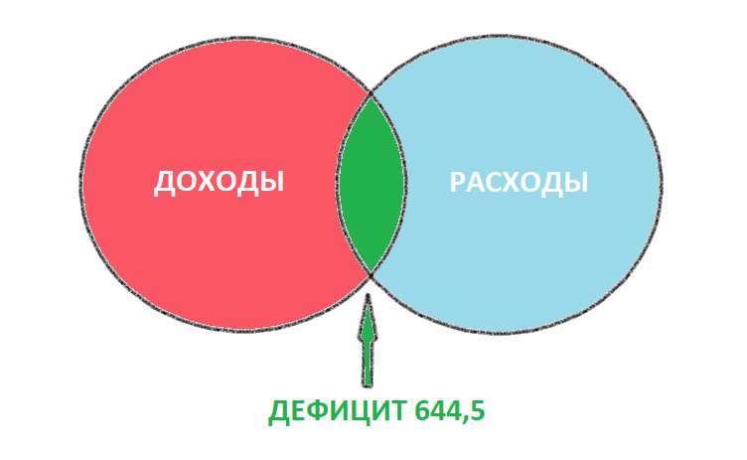
МУНИЦИПАЛЬНЫЙ ДОЛГ УСТЬ-УДИНСКОГО РАЙОНА
Муниципальный долг по состоянию на 1 января 2026 года отсутствует.
ИСТОЧНИКИ ФИНАНСИРОВАНИЯ ДЕФИЦИТА (ПРОФИЦИТА) РАЙОННОГО БЮДЖЕТА
Районный бюджет по итогам 2025 года исполнен с профицитом в сумме 3 464,7 тыс. руб.
Изменение остатков средств районного бюджета составило 728,6 тыс. руб.
Профицит 3 464,7 тыс.рублей

Slide 41
ГЛОССАРИЙ
БЮДЖЕТ – форма образования и расходования денежных средств, предназначенных для финансового обеспе-чения задач и функций государства и местного самоуправления. Представляет собой главный финансовый документ страны (региона, муниципального образования), утверждаемый органом законодательной власти соответствующего управления;
БЮДЖЕТНАЯ ПОЛИТИКА – совокупность принимаемых органами власти решений, связанных с определением основных направлений развития бюджетных отношений и выработкой конкретных путей их
использования в интересах граждан,
общества и государства;
БЮДЖЕТНЫЕ ИНВЕСТИЦИИ – бюджетные средства, направляемые на создание или увеличение за счет средств бюджета стоимости государственного (муници-пального) имущества;
БЮДЖЕТНЫЕ АССИГНОВАНИЯ - предель-ные объемы денежных средств, бюджетных обязательств;
БЮДЖЕТНЫЙ КРЕДИТ - денежные средства, предоставляемые одним бюджетом другому бюджету бюджетной системы Российской Федерации, юридическому лицу (за исключением государственных (муни-ципальных) учреждений), иностранному государству, иностранному юридическому лицу на возвратной и возмездной основе;
ДОХОДЫ БЮДЖЕТА - денежные средства, которые поступают в бюджет в безвозмездном и безвозвратном порядке в соответствии с бюджетным законода-тельством;
ИСТОЧНИКИ ФИНАНСИРОВАНИЯ ДЕФИЦИТА - средства, привлекаемые для покрытия бюджетного дефицита;
МУНИЦИПАЛЬНОЕ ОБРАЗОВАНИЕ – насе-лённая территория, на которой
осуществляется местное самоуправление, то есть решаются преимущественно вопросы местного значения;
МУНИЦИПАЛЬНЫЕ ЗАИМСТВОВАНИЯ - муниципальные займы, осуществляемые
путем выпуска ценных бумаг от имени
муниципального образования, размещаемых на внутреннем рынке в валюте Российской Федерации, и кредиты, привлекаемые в местный бюджет от других бюджетов бюджетной системы Российской Федерации
и от кредитных организаций, по которым
возникают муниципальные долговые обязательства;
ОРГАНЫ МЕСТНОГО САМОУПРАВЛЕНИЯ
избираемые непосредственно населением
и (или) образуемые представительным
органом муниципального образования
органы, наделенные собственными
полномочиями по решению вопросов
местного значения (к органам местного
самоуправления Усть-Удинского района
относятся: мэр района, районная Дума, администрация Усть-Удинского района
и Контрольно-счетный орган района) ;
РАСХОДЫ БЮДЖЕТА - денежные средства, направляемые на финансовое обеспечение задач и функций государства и местного самоуправления. ;
СОБСТВЕННЫЕ СРЕДСТВА РАЙОННОГО БЮДЖЕТА - налоговые, неналоговые доходы и нецелевая финансовая помощь из других бюджетов бюджетной системы Российской Федерации ;
ФИНАНСОВЫЕ ОРГАНЫ МУНИЦИ-ПАЛЬНЫХ ОБРАЗОВАНИЙ -органы (должностные лица) местных администраций муниципальных образований, осущес-твляющие составление и организацию исполнения местных бюджетов.

Slide 42
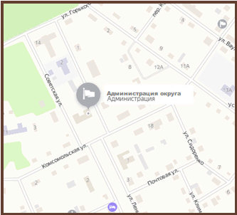
КОНТАКТНАЯ ИНФОРМАЦИЯ
Финансовое управление администрации Усть-Удинского муниципального округа - организует работу финансового органа Усть-Удинского муниципального округа, в том числе по формированию и исполнению бюджета Усть-Удинского муниципального округа
Руководитель: Начальник финансового управления администрации Усть-Удинского муниципального округа – Кравцова Людмила Анатольевна.
По вопросам открытости бюджета: заместитель начальника финансового управления – Юрышева Елена Александровна.
Адрес: Усть-Удинский муниципальный округ п. Усть-Уда ул. Комсомольская 19.
Телефон: 8 (39545) 31-1-77
Адрес электронной почты: fin35@govirk.ru
Время работы:
Понедельник-пятница с 8-30 до 17-30
Перерыв с 12-00 до 13-00
Суббота, воскресенье – выходные дни

